Slide 1
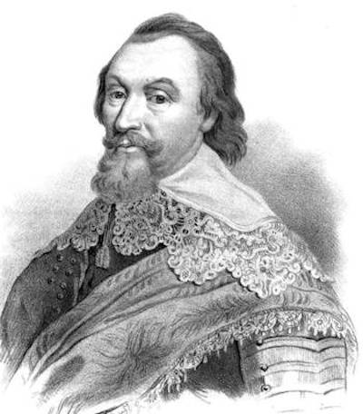
"Axel Oxenstierna"

Slide 2
Viktig förendning.
Under sin tid som rikskansler han bygga ett antal statliga myndigheter och rekryterade personal för att hantera olika ärenden.
Han satte vanliga unga människor i statliga jobb.
Han har också höga politiska talanger.
Det svenska samhället är organiserat i en pyramidstruktur.
Han behövde höra från ett rådet och ett riksdagen av fyra slag. Bönder kunde vara med i riksdagen och hade rösträtt.

Slide 3
Viktig förendling
Han förbättrade vägar över hela landet, vilket gjorde det lättare för människor att resa.
Han fulländade postsystemet och breven levererades snabbare.
Han gav ut Sveriges första tidning.
Medborgare har möjlighet att lösa tvister genom rättssystemet.
För att upprätthålla ordningen i staden drev de bort tiggare, lärde barn att läsa på barnhem och utvecklade sina färdigheter.

Slide 4
slut
Från 18 till 23 i boken stormakstiden.
Görde av LELLE

